Slide 1
DAS FINANZAMT UND DIE IMKEREI
Name: xxx
Landesamt für Steuern, 19.01.2017

Slide 2
Das Finanzamt und die Imkerei
Allgemein
Einkommensteuer (ab 01.01.2016)
Umsatzsteuer
Zusammenfassung

Slide 3
Allgemein
Land und Forstwirte §13a EStG
Je nach Zukauf Gewerbliche Einkünfte
Grenze: Zukauf 1/3 des Gesamtumsatz bzw. über 51000,- €
Abweichendes Wirtschaftsjahr
01.07.- 30.06.
Berufsgenossenschaftschaft

Slide 4
Einkommensteuer
Liebhaberei
  Bis 30 Völker
  Beweislast liegt beim Imker
    Pauschale Versteuerung
    31 bis 70 Völker
    pauschal 1000,-€, Freibetrag 900,- €
    Summe der Einkünfte nicht über 30.700,- €
    Zukauf / Weiterverarbeitung
    Bei Überschreitung der Grenzen Einkünfte aus Gewerbebetrieb §15 EStG

Slide 5
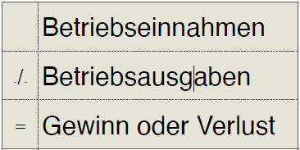
Einkommensteuer
Gewinnermittlung
ab 71 Völkern
Bsp.:
Rechnung im Juni 2016 bekommen und im Juli 2016 bezahlt.
=> abw. Wirtschaftsjahr
=> Geldfluss im Juli, Ausgaben im WJ 2016/2017

Slide 6
Umsatzsteuer
Unternehmer§2 UStG
Unternehmer ist, wer eine gewerbliche oder berufliche Tätigkeit selbständig ausübt. Gewerblich oder beruflich ist jede nachhaltige Tätigkeit zur Erzielung von Einnahmen
Ein Unternehmen
Umsätze
Lieferungen und sonstigen Leistungen, die ein Unternehmer im Inland gegen Entgelt im Rahmen seines Unternehmens ausführt

Slide 7
Umsatzsteuer
Regelsteuersatz 19%
Wachs, Kerzen, Cremes, Met, Propolis,
Ermäßigter Steuersatz 7%
Nahrungsmittel (Honig, Bonbons ), Bienenvölker, Pollen
Vorteil: Vorsteuerabzug auf gekaufte Ware
Nachteil: Voranmeldung, Jahreserklärung, Produkte werden für Endverbraucher teurer

Slide 8
Umsatzsteuer
Imker 100 € + 7 € USt Händler 200 € + 14 € USt Privat
7 € Ust 7 € VSt 14 € USt
Finanzamt

Slide 9
Umsatzsteuer
Kleinunternehmerregelung
- Gesamtumsatz max. 17.500 Euro
- Kein Ausweis von USt in Rechnungen
- Keine Voranmeldungen, keine Jahreserklärung

Slide 10
Umsatzsteuer
Sonderregelung für Forst und Landwirte §24 UStG
- 10,7 % auf Eigenerzeugnisse
- nicht an das Finanzamt abführen
- keine Umsatzsteuererklärung
- gilt nicht für Handel

Slide 11
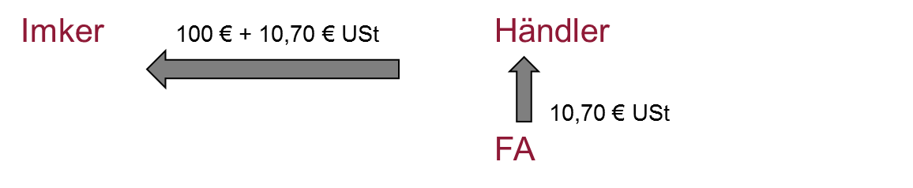
Umsatzsteuer
Beispiel:
Verkauf von Verkauf von 10 Kg Honig an Händler für 100,- €
-> Händler erhält keine Vorsteuer
-> mein Gewinn = 100,- € => Normalfall
Verkauf von 10 Kg Honig an Händler für 100,- € zzgl. 10,7 % USt. = 110,70 €
-> Händler erhält 10,70 € Vorsteuer vom Finanzamt
-> Ich brauche die erhaltene 10,70 € Umsatzsteuer nicht abführen
-> mein Gewinn = 110,70 € => Sonderregelung

Slide 12
Umsatzsteuer
Ausnahmen der Sonderregel:
Handel, Verkauf gewerblicher Produkte,
Dienstleistungen an Nichtlandwirte,
Jegliche zugekaufte Produkte
es sei denn, sie wurden vermischt und nicht mehr als 25% zugekaufte Produkte erhalten.
Bagatellregelung wenn Umsätze kleiner 4000,- € /Jahr
-> Aufteilung der Umsätze !

Slide 13
Umsatzsteuer
 | Ohne Finanzamt |  | Mit Finanzamt
 | Pauschalierung | Kleinunternehmer | Regelbesteuerung
Nur eigener Honig | 10,7 % | 0 | 7 % / 19 %
Handel < 4000 € | 10,7 % | 0 | 7 % / 19 %
Handel > 4000 € Umsatz < 17.500 € | Aufteilung der Umsätze | 0 | 7 % / 19 %
Handel > 4000 € Umsatz > 17.500 € | Aufteilung der Umsätze | Nicht möglich | 7 % / 19 %

Slide 14
Umsatzsteuer
Rechnung:
Name und Anschrift,
Rechnungsdatum, Steuernummer,
Rechnungsnummer,
Menge und Art der Produkte,
Zeitpunkt der Lieferung,
Nettoentgelt, Steuersatz, Steuerbetrag.

Slide 15
Zusammenfassung
Einkommensteuer
bis 30 Völker = Liebhaberei
31 – 70 Völker = pauschaler Gewinn
ab 71 Völker = Gewinnermittlung
Vorsicht beim Zukauf
Umsatzsteuer
Grundsätzlich:
10.7% pauschale USt.
Ansonsten:
- Kleinunternehmerregelung bis 17.500,- € oder - Regelbesteuerung 19% / 7% USt.

Slide 16
Das Finanzamt und die Imkerei
Vielen Dank für Ihre Aufmerksamkeit.

